Slide 1
第四章
热力学第二定律
Second Law of Thermodynamics

Slide 2
自发过程的方向性
Spontaneous process
自发过程：不需要任何外界作用而自动进
行的过程。
  热量由高温物体传向低温物体
  摩擦生热
  水自动地由高处向低处流动
  电流自动地由高电势流向低电势
自然界自发过程都具有方向性

Slide 3
热功转换过程
摩擦生热
功量
热量
100%
火力发电
功量
热量
40%
放热
热过程具有方向性、条件、限度

Slide 4
§4-1 热二律的表述与实质
热二律的表述有 60-70 种
热功转换 传 热
1851年
开尔文－普朗克表述
热功转换的角度
1850年
克劳修斯表述
热量传递的角度

Slide 5

开尔文－普朗克表述(1851年 )
Kelvin－Planck Statement
不可能从单一热源取热，并使之完全转变为有用功而不产生其它影响。
理想气体 T 膨胀 q = w
热机不可能将从热源吸收的热量全部转变为有用功，而必须将其中的一部分传给冷源。

Slide 6
理想气体 T 过程
T
1
2
q = w
热机：连续作功
构成循环
s
p
1
有吸热，有放热
2
v

Slide 7
Heat reservoirs
Thermal Energy
Source
Heat
Thermal Energy
Sink
热源冷源:容量无限大，取、放热其温度不变

Slide 8

Perpetual-motion machine of the second kind
第二类永动机：设想的从单一热源取热并
使之完全变为功的热机。
但违反热力学
第二定律
这类永动机
并不违反热力
学第一定律
第二类永动机是不可能制造成功的
环境是个大热源

Slide 9

克劳修斯表述 (1850年 )
Clausius statement
不可能将热从低温物体传至高温物体而不引起其它变化。
空调,制冷
代价：耗功
热量不可能自发地、不付代价地从低温物体传至高温物体。

Slide 10
两种表述的关系
开尔文－普朗克 表述
克劳修斯
表述
完全等效!!!
违反一种表述,必违反另一种表述!!!

Slide 11
证明1、违反开表述导致违反克表述
反证法：假定违反开氏表述
热机A从单热源吸热全部作功
Q₁ = W_{A}
T₁ 热源
用热机A带动制冷机B
Q₁
Q₁’
对于制冷机B
W_{A}
A
B
Q₁’ = W_{A} + Q₂’
Q₁’ -Q₂’= W_{A} = Q₁
Q₂’
Q₁’ -Q₁ = Q₂’
冷源 T₂ <T₁
违反克氏表述

Slide 12
证明2、违反克表述导致违反开表述
反证法：假定违反克氏表述
Q₂热量自发地从冷源传到热源
T₁ 热源
热机A从热源吸热Q₁
对外作功W_{A}
Q₁
Q₂
对冷源放热Q₂
A
W_{A} = Q₁ - Q₂
W_{A}
冷源无变化
Q₂
Q₂
从热源吸收Q₁-Q₂全变成功W_{A}
冷源 T₂ <T₁
违反开氏表述

Slide 13
热二律的实质
• 自发过程都是具有方向性的
• 表述之间等价不是偶然，说明共同本质
• 若想逆向进行，必需付出代价
对热二律的说明:
与热一律一样,是基本的自然定律之一
是经验定律
由无数实践经验验证的
不能从其它定律推出

Slide 14
热一律、热二律与热机效率
热一律否定第一类永动机
η_{t} >100％不可能
热二律否定第二类永动机
η_{t} =100％不可能
???
热机的热效率最大能达到多少？
η_{t} 与哪些因素有关？

Slide 15
§4-2 卡诺定理与卡诺循环
法国工程师卡诺 (S. Carnot)，
1824年提出
卡诺循环
热二律奠基人
效率最高

Slide 16
卡诺定理— 热二律的推论之一
Carnot principles
定理：在两个不同温度的恒温热源间工作的
所有热机，以可逆热机的热效率为最高。
即在恒温T₁、T₂下,
卡诺提出：卡诺循环效率最高
结论正确，但他的论证过程是错误的
当时“热质说”统治学术界
1850年开尔文、1851年克劳修斯
分别科学论证了卡诺定理

Slide 17
卡诺的证明—反证法
证明:
T₁
假定 >
Q₁
Q₁’
Q₁’
Q₁’
令 Q₁= Q₁’
∴ W > W ’
W
W ’
A
R
“热质说”: 热质是守恒的，
就象水从高位流到低位作功，水量不变一样, 热经过热机作功，就是热质从高温流到低温，热质不变。
R
R
Q₂
Q₂’
Q₂’
Q₂’
T₂
即 Q₂= Q₁ Q₂’= Q₁’ ∴ Q₂= Q₂’
把R逆转
T₁和T₂无变化，作出净功W-W ’,
违反热一律

Slide 18
卡诺证明的错误
• 热质说 (违背热一律)
• 用第一定律证明第二定律
恩格斯的评价：头重脚轻
• 开尔文科学论证
• 克劳修斯科学论证

Slide 19
开尔文的证明—反证法
证明:
T₁
假定 η_{tA} > η_{tR}
Q₁
Q₁’
令 Q₁= Q₁’
则 W_{A} > W_{R}
W_{IR}
-W_{R}
W_{R}
而 W_{A}=Q₁-Q₂
W_{R}=Q₁’-Q₂’
A
R
∴ W_{A}- W_{R} = Q₂’ - Q₂ > 0
Q₂
Q₂’
T₁无变化
从T₂吸热Q₂’-Q₂
对外作功W_{A}-W_{R}
T₂
把R逆转
单热源热机，违反开表述

Slide 20
克劳修斯的证明—反证法
要证明
假定 η_{tA} > η_{tR}
T₁
令 W_{A}=W_{R}
Q₁
Q₁’
Q₁-Q₂= Q₁’-Q₂ ’
Q₁ < Q₁’
W_{IR}
W_{R}
A
R
Q₁’- Q₁ = Q₂’ - Q₂ > 0
Q₂
Q₂’
从T₂吸热Q₂’-Q₂
向T₁放热Q₁’-Q₁
不付代价
T₂
违反克表述
把R逆转

Slide 21
卡诺定理推论一
在两个不同温度的恒温热源间工作的一切可逆热机，具有相同的热效率，且与工质的性质无关。
求证： η_{tR1} = η_{tR2}
T₁
由卡诺定理
Q₁
Q₁’
η_{tR1} > η_{tR2} η_{tR2} > η_{tR1}
W_{R1}
W_{R2}
只有 η_{tR1} = η_{tR2}
R₁
R₂
η_{tR1} = η_{tR2}= η_{tC}
Q₂
Q₂’
与工质无关
T₂

Slide 22
卡诺定理推论二
在两个不同温度的恒温热源间工作的任何不可逆热机，其热效率总小于这两个热源间工作的可逆热机的效率。
已证得 η_{tIR} > η_{tR}
求证η_{tIR} = η_{tR}
T₁
反证法, 假定：η_{tIR} = η_{tR}
令 Q₁ = Q₁’
则 W_{IR} = W_{R}
Q₁
Q₁’
∴ Q₁’- Q₁ = Q₂’ - Q₂= 0
W_{IR}
W_{R}
IR
R
工质循环、冷热源均没有变化，外界无痕迹，只有可逆才行，与IR不是可逆机矛盾。
Q₂
Q₂’
∴ η_{tIR} = η_{tR}
T₂
把R逆转

Slide 23
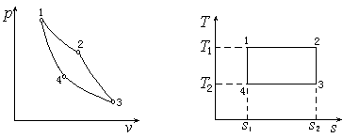
卡诺循环— 理想可逆热机循环
Carnot cycle
Carnot heat engine
卡诺循环示意图
1-2定温吸热过程，
2-3等熵膨胀过程，对外作功
3-4定温放热过程，
4-1等熵压缩过程，对内作功

Slide 24
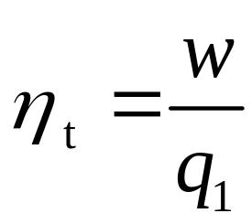
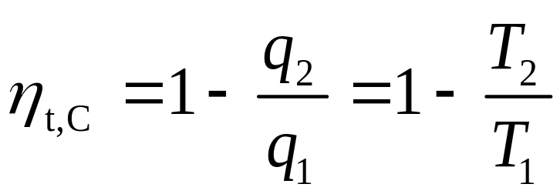
卡诺循环热机效率
Carnot efficiency
T₁
q₁
Rc
w
卡诺循环热机效率
q₂
T₂

Slide 25
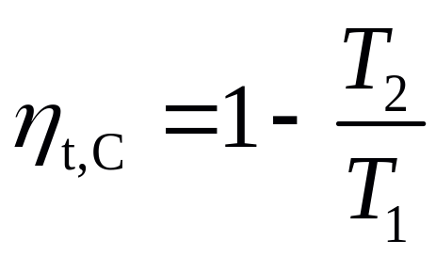
卡诺循环热机效率的说明
• η_{t,c}只取决于恒温热源T₁和T₂
而与工质的性质无关；
• T₁ or T₂ η_{tc ，}
温差越大，η_{t,c}越高
• T₁ = ∝ K, T₂ = 0 K,
∴ η_{t,c} < 100%， 热二律
• 当T₁=T₂， η_{t,c} = 0,
单热源热机不可能

Slide 26
卡诺逆循环⎯卡诺制冷循环
T
T₀
制冷
T₀
T₂
s₁
s₂
s
q₁
Rc
w
T₀
q₂
ε_{c}
T₂
T₂

Slide 27
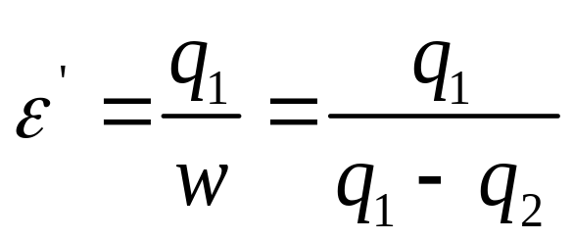
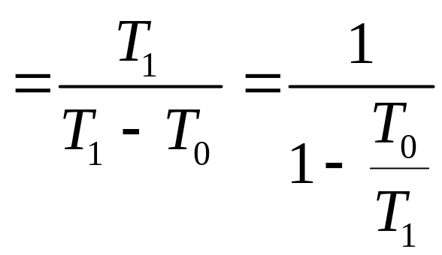
卡诺逆循环⎯卡诺制热循环
T
T₁
制热
T₀
T₁
s₁
s₂
s
q₁
Rc
w
T₁
q₂
ε’
T₀
T₀

Slide 28
三种卡诺循环
T₁
T
动力
T₁
T₂
制热
T₀
制冷
T₂
s

Slide 29
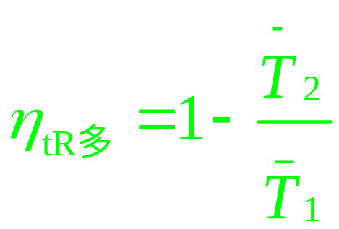
多热源（变温热源）可逆机
多热源可逆热机与同温限间的卡诺热机相比，热效率如何？
T
Q_{1R多} < Q_{1C} Q_{2R多}> Q_{2C}
b
2
1
T₁
∴ η_{tR多} < η_{tC}
a
c
T₂
4
平均温度法：
d
3
Q_{1R多} = T₁(s_{c}-s_{a})
Q_{2R多} = T₂(s_{c}-s_{a})
s
6
5

Slide 30
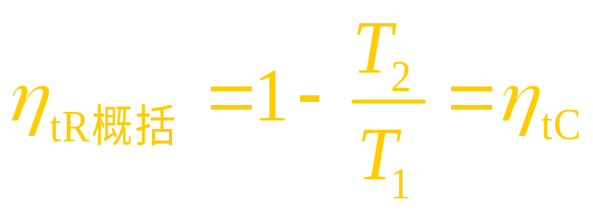
概括性卡诺循环
用两个多变过程取代可逆绝热过程，吸热和放热的多变指数n相同
T
T₁
ab = cd = ef
a
b
完全回热 ：Q_{da} = - Q_{bc}
n
n
d
e
c
f
T₂
s
提供了一个提高热效率的途径
——回热

Slide 31
关于热机效率的小结
1、在两个不同T 的恒温热源间工作的一切
可逆热机：η_{tR} = η_{tC ，}与工质的性质无关。
2、多(变温)热源间工作的一切可逆热机
η_{tR多} < 同温限间工作卡诺机 η_{tC}
3、不可逆热机η_{tIR} < 同热源间工作可逆热机η_{tR}
即 η_{tIR} < η_{tR}= η_{tC}
∴ 在给定的温度界限间工作的一切热机，
η_{tC}最高 热机极限

Slide 32
卡诺定理的意义
从理论上确定了通过热机循环
实现热能转变为机械能的条件，指
出了提高热机热效率的方向，是研
究热机热效率不可缺少的准则。
对热力学第二定律的建立具有
重大意义。

Slide 33
实际热机与卡诺热机
卡诺热机只有理论意义，最高理想
实际上 T s 很难实现
内燃机 t₁=2000ºC，t₂=300ºC
η_{tC} =74.7% 实际η_{t} =30~40%
火力发电 t₁=600ºC，t₂=25ºC
η_{tC} =65.9% 实际η_{t} =40%
加上回热和联合循环η_{t} 可达50%

Slide 34
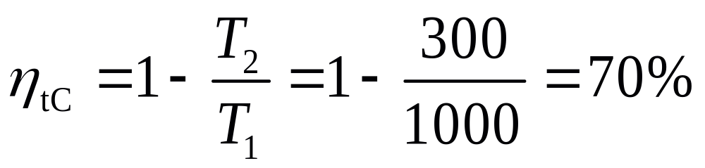
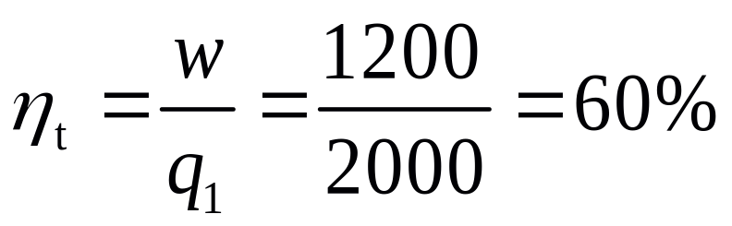
例题 1
A 热机是否可能实现
1000 K
2000 kJ
1200 kJ
可能
A
1500 kJ
800 kJ
如果：W=1500 kJ
500 kJ
300 K
不可能

Slide 35
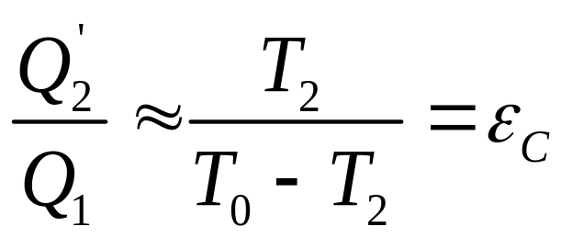
例 题 2
有一卡诺热机, 从T₁热源吸热Q₁, 向T₀环境放热Q₂, 对外作功W_{C}带动另一卡诺逆循环, 从T₂ (<T₀)冷源吸热Q₂’, 向T₀放热Q₁’。
T₁
Q₁
W_{C}
Q₂
试证: 当T₁>>T₀ 则
T₀
Q₁’
Q₂’
T₂(<T₀)

Slide 36
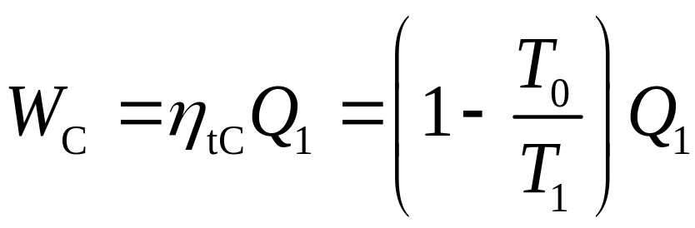
例 题 2 (续)
试证:
当T₁>>T₀
T₁
Q₁
证：
W_{C}
Q₂
T₀
Q₁’
Q₂’
T₂(<T₀)

Slide 37
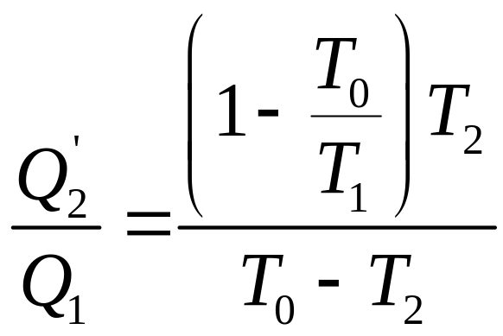
例 题 (续)
试证:
当T₁>>T₀
T₁
Q₁
证：
W_{C}
Q₂
T₀
0
Q₁’
Q₂’
T₂(<T₀)

Slide 38
§4-3 克劳修斯不等式
克劳修斯不等式研究的对象是循环
方向性的判据
正循环
反循环
可逆循环
不可逆循环
克劳修斯不等式的推导

Slide 39
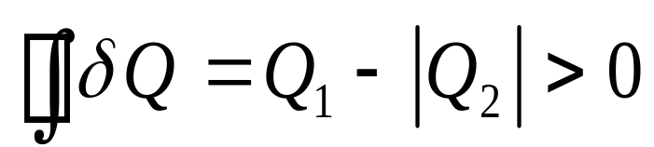
克劳修斯不等式的推导
1、正循环
（1）可逆循环（卡诺循环）
T₁
吸热
Q₁
W
R
Q₂
∴
T₂

Slide 40
克劳修斯不等式的推导（续）
1、正循环
（2）不可逆循环
T₁
吸热
Q₁’
Q₁
η_{tIR} < η_{tR} 令 Q₁=Q₁’ ，W ’<W
W’
W
IR
R
又∵可逆时
Q₂’
Q₂
T₂
∴

Slide 41
克劳修斯不等式的推导（续）
2、反循环
（1）可逆循环（卡诺逆循环）
T₁
放热
Q₁
W
R
Q₂
∴
T₂

Slide 42
克劳修斯不等式的推导（续）
2、反循环
（2）不可逆循环
T₁
放热
Q₁’
Q₁
令 Q₂ = Q₂’ W ’>W
W’
W
IR
R
又∵可逆时
Q₂’
Q₂
∴
T₂

Slide 43
克劳修斯不等式推导结果的总结
正循环（可逆、不可逆）
吸热
反循环（可逆、不可逆）
放热
< 不可逆
= 可逆
???
仅恒温冷热源间的循环适用

Slide 44
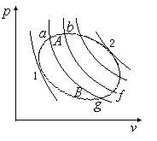
克劳修斯不等式
对于任意可逆循环，如用无数组 s 线将其分割，微元循环abfga可近似看成微小卡诺循环。
∴ 对任意循环
< 不可逆循环
= 可逆循环
> 不可能
克劳修斯
不等式
热源温度
热二律表达式之一

Slide 45
克劳修斯不等式例题
A 热机是否能实现
1000 K
可能
2000 kJ
如果：W=1500 kJ
A
1200 kJ
1500 kJ
800 kJ
不可能
500 kJ
300 K
注意： 热量的正和负是以循环为对象

Slide 46
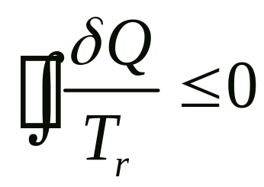
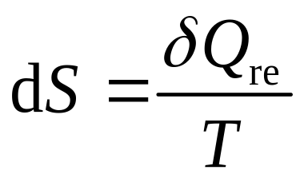
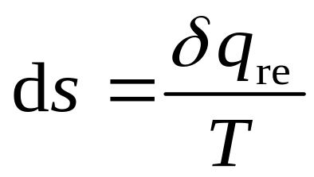

§4-4 熵 Entropy的引出
克劳修斯不等式
< 不可逆循环
= 可逆循环
可逆过程， ， 代表某一状态参数
定义：熵
比熵
小知识
克劳修斯(R.Clausius)于19世纪中叶首先引入，1865年
起称式中S为entropy，后由清华刘仙洲教授译为“熵”。

Slide 47


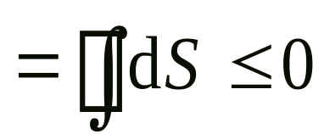
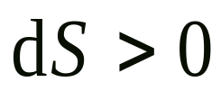
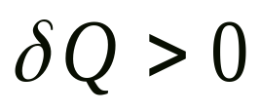
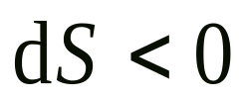
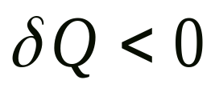
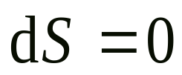
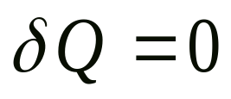
熵的物理意义之一
定义：熵
比熵
热源温度=工质温度
克劳修斯不等式
熵的物理意义之一：
熵变表示可逆过程中热交换的方向和大小
可逆时

Slide 48
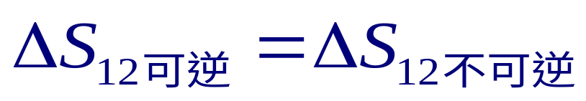
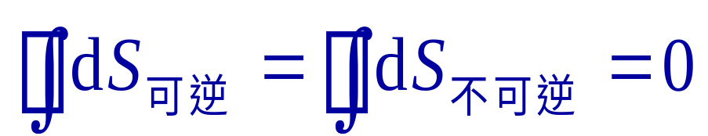
熵变 及 熵的循环积分
熵是状态量，
T
2
熵变与路径无关，
只与初终态有关：
1
s
熵的环积分：

Slide 49
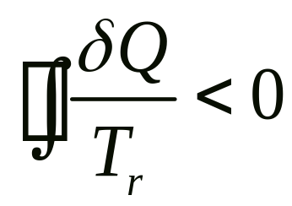
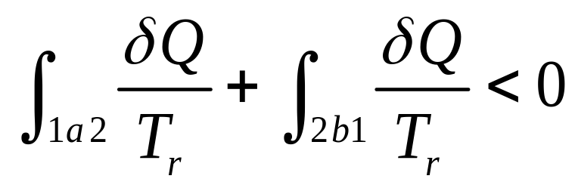
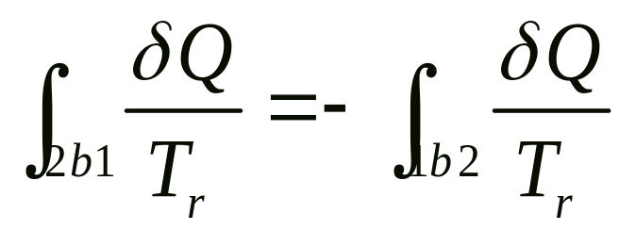
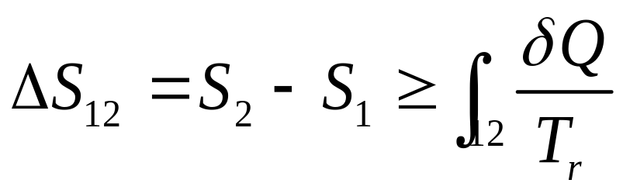
§4-5 不可逆过程熵的变化
§4-5-1 不可逆过程ΔS与传热量
任意不可逆循环
T
a
2
1
b
> 不可逆
= 可逆
s

Slide 50
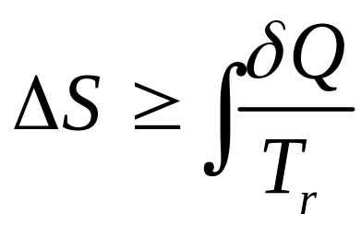
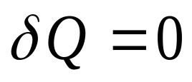
ΔS与传热量
>不可逆
= 可逆
<不可能！
针对过程
热二律表达式之一
对于循环
=0
克劳修斯不等式
除了传热, 还有其它因素影响熵
不可逆绝热过程
不可逆因素会引起熵变
总是熵增

Slide 51
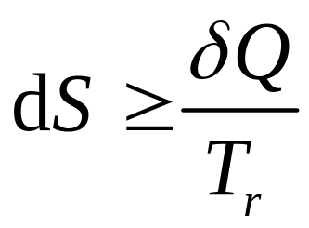
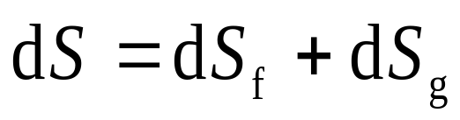

熵流和熵产
Entropy flow and Entropy generation
对于任意微元过程：
>：不可逆过程
=：可逆过程
定义
熵流：
热流进、出系统引起
熵产：由不可逆因素引起的
永远
热二律表达式之一
熵产是过程不可逆性程度的度量

Slide 52
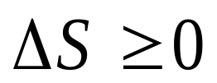
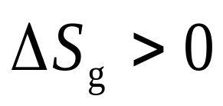

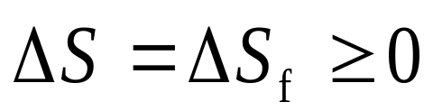
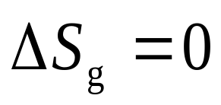
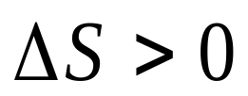
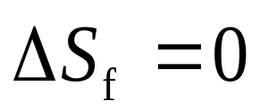
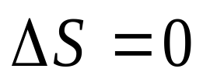
熵变、熵流和熵产 的正负
不易求
任意不可逆过程
可逆过程
不可逆绝热过程
可逆绝热过程

Slide 53
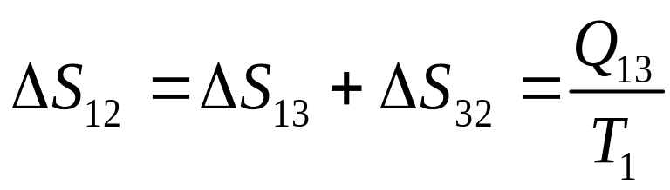
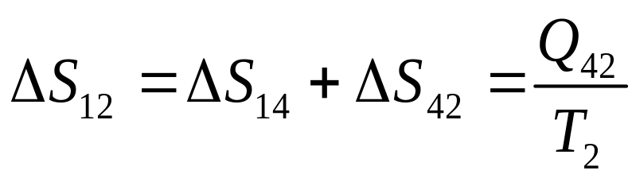
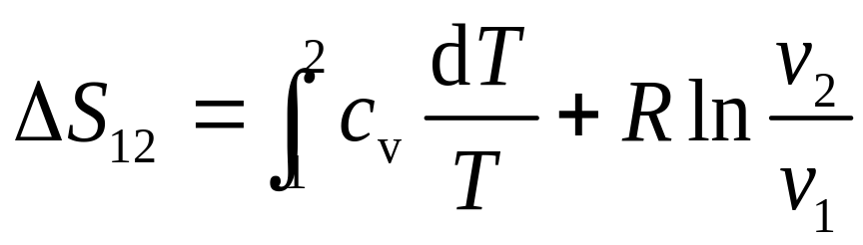
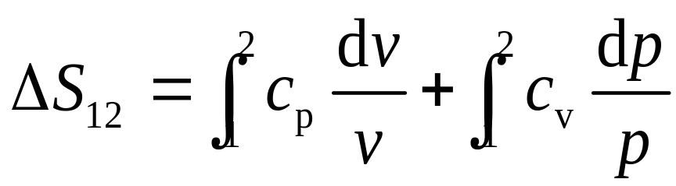
§4-5-2 熵变的计算
4
2
T
a. 初、终态
b. 定义式
3
1
s
仅可逆过程适用
1. 理想气体
任何过程

Slide 54
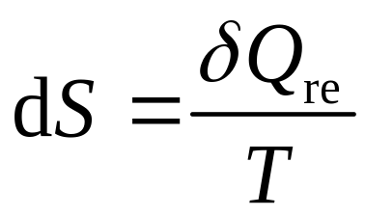
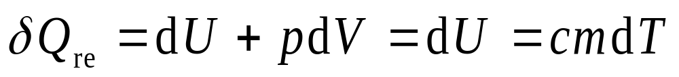
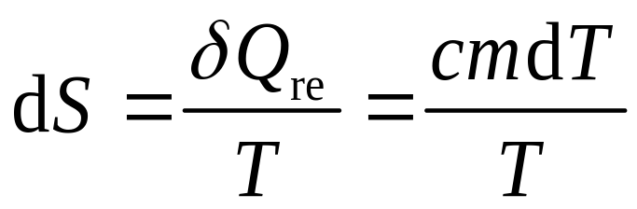
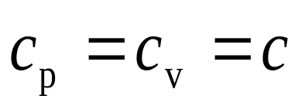


熵变的计算（续）
2. 非理想气体：查图表
3. 固体和液体：
熵变与过程无关
而
∴
通常
常数
例：水
∴

Slide 55
熵变的计算（续）
4. 热源(蓄热器)：
T₁
与外界交换热量
T 始终不变
Q₁
W
热源T₁的熵变：
R
Q₂
T₂

Slide 56

熵变的计算（续）
5. 功源（蓄功器）：与只外界交换功
可以设想为
理想弹簧
无耗散、无热量交换
功源的熵变：

Slide 57


§4-6 孤立系统熵增原理
无质量交换
孤立系统
无热量交换
无功量交换
> 不可逆过程
= 可逆过程
热二律表达式之一
结论：孤立系统的熵只能增大，或者不变，
绝不能减小，
——孤立系统熵增原理

Slide 58


孤立系熵增原理举例 1
证明传热 (T₁>T₂)是不可逆过程
用克劳修斯不等式
没有循环
T₁
用
不好用
Q
用
不知道
用
T₂

Slide 59

孤立系熵增原理举例 1 （续）
用
取热源T₁和T₂为孤立系
T₁
Q
当T₁>T₂
不可逆过程
T₂

Slide 60
孤立系熵增原理举例 1 （续）
取热源T₁和T₂为孤立系
T
T₁
T₁
T₂
Q
T₂
S

Slide 61




孤立系熵增原理举例 2
两恒温热源间工作的可逆热机
T₁
而
Q₁
W
功源
R
∴
Q₂
注意： 热量的正和负以
有关物体为对象
T₂

Slide 62

孤立系熵增原理举例 2 （续）
两恒温热源间工作的可逆热机
T
T₁
T₁
Q₁
W
功源
R
Q₂
T₂
T₂
S

Slide 63





孤立系熵增原理举例 3
两恒温热源间工作的不可逆热机
T₁
Q₁’
Q₁
W’
W
令 Q₁=Q₁’，η_{tIR} < η_{tR，}W ’<W
IR
R
Q₂’
Q₂
又 ∵
T₂

Slide 64


孤立系熵增原理举例3 （续）
两恒温热源间工作的不可逆热机
T₁
T
Q₁’
Q₁
T₁
W’
W
IR
R
Q₂’
Q₂
T₂
T₂
S

Slide 65


孤立系熵增原理举例 4
功→热 是不可逆过程
T₁
Q
单热源取热→功 是不可能的
W
功源

Slide 66




能量贬值 or 功的耗散
T₁
当T₁>T₂
不可逆过程
Q
取热源T₁和T₂为分别为热源，令卡诺机分别在热源与环境(T₀)间工作，作功
T₂
T₁
T₂
Q
Q
W₁
W₂
热量Q的量没变，但不可逆过程熵增，导致作功能力下降，即能量贬值 或 功的耗散
T₀
T₀

Slide 67

作功能力损失
可逆
作功能力: 以环境为基准, 系统可能作出的最大功
由卡诺定理 η_{tR} > η_{tIR}
T₁
令 Q₁=Q₁’ ， W_{R} > W_{IR}
Q₁’
Q₁
作功能力损失：
W_{IR}
W_{R}
IR
R
Q₂’
Q₂
T₀

Slide 68






作功能力损失 （续）
令 Q₁=Q₁’
作功能力损失：
T₁
Q₁’
Q₁
W’
W
IR
R
Q₂’
Q₂
Q₁=Q₁’
T₀

Slide 69






§4-7 熵方程
闭口系
开口系
稳定流动
in(1)
S_{cv}
W
Q
out(2)

Slide 70











§4-7 熵方程
闭口系
开口系
稳定流动
1
2

Slide 71







绝热稳流系统的熵变
1
绝热稳流系统的熵变：
2
热源

Slide 72








与熵变有关的表达式
• 可逆过程传热的大小和方向
• 不可逆程度的量度
作功能力损失
• 孤立系熵增
热二律表达式
• 熵变与传热量
• 循环
克劳修斯不等式

Slide 73
关于熵，请你判断下列说法
• 任何过程，熵只增不减。
╳
• 若从某一初态经可逆与不可逆两条路径到 达同一终点，则不可逆途径的ΔS必大于可逆过程的ΔS。
╳
• 可逆循环熵变为零，不可逆循环熵变大于零。
╳
• 不可逆过程ΔS永远大于可逆过程ΔS。
╳

Slide 74

请你简答（1）
• 若工质从同一初态出发，从相同热源吸收相 同热量，问可逆与不可逆的末态熵谁大？
>：不可逆过程
=：可逆过程
相同热量，热源T相同
相同初态s₁相同，

Slide 75


请你简答（2）
• 若工质从同一初态，分别经可逆和不可逆膨胀过程，到达同一终态，已知两过程热源相同，问传热量是否相同？
>：不可逆过程
=：可逆过程
相同初终态，Δs 相同，
热源T相同
∴

Slide 76



请你简答（3）
• 若工质从同一初态出发，一个可逆绝热过程与一个不可逆绝热过程，能否达到相同终点？
p₁
T
1
可逆绝热:
p₂
不可逆绝热:
2’
2
S

Slide 77




请你简答（4）
• 理想气体绝热自由膨胀，熵变？
A
B
典型的不可逆过程
真空

Slide 78



熵与不可逆讨论(例1)
可逆热机
2000 K
100 kJ
85 kJ
15 kJ
300 K

Slide 79
熵与不可逆讨论(例1 续)
可逆热机
2000 K
T
2000 K
100 kJ
85 kJ
300 K
15 kJ
ΔS_{iso}=0
300 K
S

Slide 80


熵与不可逆讨论(例2)
不可逆热机
由于膨胀时摩擦
2000 K
100 kJ
85 kJ
83 kJ
15 kJ
摩擦耗功 2kJ
17 kJ
T₀=300K
作功能力损失：
300 K

Slide 81
熵与不可逆讨论(例2 续)
不可逆热机
由于膨胀时摩擦
π = T₀×ΔS_{iso}
=2kJ
2000 K
T
2000 K
100 kJ
π 的图示？
85 kJ
83 kJ
300 K
T₀
π
15 kJ
17 kJ
300 K
ΔS_{iso}=0.0067
S

Slide 82




熵与不可逆讨论(例3)
有温差传热的可逆热机
2000 K
100 kJ
1875 K
100 kJ
84 kJ
16 kJ
300 K

Slide 83

熵与不可逆讨论(例3 续)
有温差传热的可逆热机
2000 K
Δ S_{热源温差}
T
100 kJ
2000 K
1875 K
1875 K
100 kJ
T₀
300 K
84 kJ
π
16 kJ
S
ΔS_{iso}=0.0033
300 K

Slide 84
熵与不可逆讨论(例4)
某热机工作于T₁=800K和T₂=285K两个热源之间，q₁=600kJ/kg，环境温度为285K，
试求：
(1) 热机为卡诺机时，循环作功量及热效率
(2) 若高温热源传热存在50K温差，绝热膨胀不可逆性引起熵增0.25kJ/kg.K，低温热源传热存在15K温差，这时的循环作功量、热效率、孤立系熵增和作功能力损失。

Slide 85


熵与不可逆讨论(例4 续1)
（1）卡诺热机 求热效率、循环作功量
（q₁=600kJ/kg）
T
800 K
285 K
S

Slide 86
熵与不可逆讨论(例4 续2)
（2）温差传热、不可逆膨胀
800 K
q₁
高温热源传热存在50K温差
750 K
q₁
绝热膨胀不可逆性引起熵增0.25kJ/kg.K
w
q₂
300 K
低温热源传热存在15K温差
q₂
285 K

Slide 87



熵与不可逆讨论(例4 续3)
800 K
T
q₁=600
Δ s₁
800 K
750 K
750 K
Δs_{不可}=0.25
q₁
w
300 K
q₂
285 K
300 K
q₂
s
285 K

Slide 88








熵与不可逆讨论(例4 续5)
T
Δ s₁
800 K
750 K
Δs_{不可逆}=0.25
300 K
285 K
s

Slide 89




熵与不可逆讨论(例4 续6)
T
Δ s₁
800 K
750 K
Δs_{不可逆}
300 K
285 K
Δ s_{iso}
s

Slide 90






熵与不可逆讨论(例4 续7)
T
800 K
750 K
300 K
285 K
s

Slide 91
第四章 习题课
例1(4-7) ：设有一个能同时产生冷空气和热空气的装置，参数如图所示，判断此装置是否可能？
如果不可能，在维持各处原摩尔数和 环境t₀ ＝0℃不变的情况下，改变哪一个参数就能实现？
a
2 kmol
1 atm
25℃
-15 ℃
60 ℃
b
c
1 kmol
1 atm
1 kmol
1 atm

Slide 92


例1 （教材4-7）续1
热一律：
需向环境放热
a
2 kmol
1 atm
25℃
若吸热，
无热源，
不可能。
-15℃
60℃
b
c
1 kmol
1 atm
1 kmol
1 atm
Q
绝热稳定流动系统
t₀=0

Slide 93
例1 教材（4-7）续4
例1：（4-7）设有一个能同时产生冷空气和热空气的装置，参数如图所示，判断此装置是否可能？
如果不可能，在维持各处原摩尔数和环境 t₀ ＝0℃不变的情况下，改变哪一个参数就能实现？
a
2 kmol
1 atm
25℃
p_{a}
T_{a}
-15 ℃
T_{b}
T_{c}
60 ℃
b
c
1 kmol
1 atm
1 kmol
1 atm
p_{b}
p_{c}
t₀

Slide 94



例1 教材（4-7）续5
热一律
a
2 kmol
p_{a}
T_{a}
T_{b}
T_{c}
c
b
1 kmol
p_{b}
1 kmol
p_{c}
Q
t₀

Slide 95


例1 教材（4-7）续6
热二律
a
2 kmol
p_{a}
T_{a}
T_{b}
T_{c}
c
b
1 kmol
p_{b}
1 kmol
p_{c}
Q
t₀

Slide 96



例1 教材（4-7）续7
√
当p_{b}、p_{c}不变, p_{a}
1.026atm
1) 当T_{a} T_{b} T_{c}不变
当p_{a}不变, p_{b} p_{c}
真空不易实现
1) 当p_{a} p_{b} p_{c}不变
√
T_{b} T_{c}不变
T_{a}
316.35K
43.2 ℃
(25 ℃)

Slide 97
例 2
有人声称已设计成功一种热工设备, 不消耗外功, 可将65 ℃的热水中的20%提高到95 ℃, 而其余80%的65 ℃的热水则降到环境温度15 ℃, 分析是否可能? 若能实现, 则65 ℃热水变成95 ℃水的极限比率为多少?
已知水的比热容为4.1868kJ/kg.K
解：热一律, 能量守恒
设有1kg 65 ℃的热水
0.2kg从65 ℃提高到95 ℃, 吸热
0.8kg从65 ℃降低到15 ℃, 放热
如果 吸热量>放热量
不满足热一律

Slide 98

例 2 （续1）
0.2kg水从65 ℃提高到95 ℃, 吸热量：
0.8kg水从65 ℃降低到15 ℃, 放热量：
吸热量<放热量
可以满足热一律
多余热量放给环境, 环境吸热量：

Slide 99
例 2 （续2）
热二律
0.2kg 65 95 ℃
取孤立系
Q₁
0.2kg从65℃提高到95℃
0.8kg 65 15 ℃
0.8kg从65℃降低到15℃
环境吸热
Q₀
黑箱法
环境15℃

Slide 100



例 2 （续3）
热二律
取孤立系
黑箱法
0.2kg
65 ℃
95 ℃
0.8kg
65 ℃
15 ℃
15 ℃环境吸热
可能

Slide 101

例 2 （续4）
有人声称已设计成功一种热工设备, 不消耗外功, 可将65 ℃的热水中的20%提高到95 ℃,而其余80%的65 ℃的热水则降到环境温度15 ℃, 分析是否可能? 若能实现,则65 ℃热水变成95 ℃水的极限比率为多少?
已知水的比热容为4.1868kJ/kg.K
解：热一律, 能量守恒
令有1kg 65 ℃的热水
mkg从65 ℃提高到95 ℃, 吸热
(1-m)kg从65 ℃降低到15 ℃, 放热

Slide 102




例 2 （续5）
热二律
稳定流动绝热系统
黑箱法
mkg
65 ℃
95 ℃
(1-m)kg
65 ℃
15 ℃
解得
15 ℃环境吸热
冷热管

Slide 103


热二律解决的典型问题
1. 循环或过程能否实现
2. 循环、过程的最大或最小可能性
可逆时

Slide 104
第四章 习题课 例3
有三个热容(cm)相同的刚性物体，其温度分别为T_{A}=300K, T_{B}=350K, T_{C}=400K, 如果环境不供给功量和热量，要使其中一个物体温度升高，问该物体能上升的最高温度？并说明使三个物体中任何一个物体温度上升，其最高温度相同。
解：设C上升最高温度为T_{max}, A和B终态温度为T ’
热一律

Slide 105





例3 （续1）
热一律
热二律, 孤立系

Slide 106




例3 （续2）
热一律
热二律
最高温与物体的选择无关！

Slide 107
例4
空气流经某些可逆过程后分成两股, 如下图,设在这些过程中, 可以与空气流进行热量交换的热源只有一个。试确定这些过程中空气流与热源之间的净传热量Q_{net}以及与外界之间传递的净功量W_{net}。为了实现上述方案，具体过程应该怎样安排？
m₂=3kg/s
p₂=2atm
m₁=4kg/s
T₂=800K
p₁=2atm
p₃=4atm
Q_{net}
T₁=500K
T₃=400K
T
W_{net}

Slide 108



例4 （续1）
解：质量守恒，确定 m₃
热一律, 能量守恒
m₂=3kg/s
p₂=2atm
T₂=800K
m₁=4kg/s
p₁=2atm
p₃=4atm
Q_{net}
T₃=400K
T₁=500K
T
W_{net}
m₃=1kg/s

Slide 109


例4 （续2）
热二律, 绝热稳流系
m₂=3kg/s
p₂=2atm
T₂=800K
m₁=4kg/s
p₁=2atm
p₃=4atm
Q_{net}
T₃=400K
T₁=500K
T
W_{net}
m₃=1kg/s

Slide 110








例4 （续3）
热一律
热二律
随热源温度T不同，无穷多解
m₂=3kg/s
m₁=4kg/s
p₂=2atm
p₁=2atm
T₂=800K
Q_{net}
p₃=4atm
T₁=500K
T
W_{net}
T₃=400K
m₃=1kg/s

Slide 111
例4 （续4）
空气流经某些可逆过程后分成两股, 如下图,设在这些过程中, 可以与空气流进行热量交换的热源只有一个。试确定这些过程中空气流与热源之间的净传热量Q_{net}以及与外界之间传递的净功量W_{net}。为了实现上述方案，具体过程应该怎样安排？
m₂=3kg/s
p₂=2atm
m₁=4kg/s
T₂=800K
p₁=2atm
p₃=4atm
Q_{net}
T₃=400K
T₁=500K
T
W_{net}

Slide 112
例4(T=500K) （续5）
500K
800K
p
T
s
可能的过程
3’
T
2
400K
3
3’
1
2
1
2’
3
4atm
2atm
2’
p
v
需多热源
v
s
m₂=3kg/s
p₂=2atm
m₁=4kg/s
T₂=800K
p₁=2atm
p₃=4atm
Q_{net}
T₁=500K
T₃=400K
T
W_{net}
m₃=1kg/s

Slide 113
例4(T=400K) （续6）
500K
800K
p
T
2
400K
3
1
2
1
3
2’’
2’
4atm
2’
2atm
v
s
2’’
m₂=3kg/s
p₂=2atm
m₁=4kg/s
T₂=800K
p₁=2atm
p₃=4atm
Q_{net}
T₁=500K
T₃=400K
T
W_{net}
m₃=1kg/s

Slide 114
What is Entropy ？
Entropy
kJ/kg.K
Entropy can be viewed as a measure of molecular disorder, or molecular randomness.
As a system becomes more disordered, the positions of the molecules become less predictable and the entropy increases.
Gas
Liquid
Solid

Slide 115

w_{sh}
The paddle-wheel work will be converted to the internal energy of the gas, as evidenced by a rise in gas temperature, creating a higher level of molecular disorder in the container.
Gas
T
Only a portion of this energy can be converted to work by partially reorganizing it through the use of a heat engine. Therefore, energy is degraded during this process, the ability to do work is reduced, molecular disorder is produced, entropy is increased.

Slide 116
熵的物理意义
• 可逆过程传热的大小和方向
• 孤立系熵增 (或任何系统的熵产)
表征过程不可逆的程度，
熵增越大，表明系统不可逆程度越甚。
• 自然界的过程总是朝着孤立系熵增的方向进行，
所以熵可以作为过程方向性的判据。

Slide 117
热力学第二定律的局限性
  热 高温 低温，功 热 ，
  宇宙将失去运动的能量而趋于停息？
  “热寂说”
热二律揭示
有限空间中客观现象的规律，
不能无限推广 ！

Slide 118
§4-8 Ex及其计算
如何评价能量的品质???
1956，I. 郎特 (I. Rant)
Energy Exergy
东南大学夏彦儒教授译为
火用
Available Energy
可用能、有效能
Availability
可用度
Anergy
火无
Unavailable energy
无效能

Slide 119


哪个参数才能正确评价能量的价值
热量
1000 K
500 K
100 kJ
100 kJ
293 K
293 K

Slide 120
哪个参数才能正确评价能量的价值（续1）
焓
p₁
p₂
h₁ = h₂
w₁
w₂
w₁ > w₂

Slide 121
哪个参数才能正确评价能量的价值（续2）
内能
u₁ = u₂
p₀
p₀
w₁
>
w₂

Slide 122
三种不同品质的能量
1、可无限转换的能量
（Ex）
理论上可以完全转换为功的能量 高级能量
如：
机械能、电能、水能、风能
2、不可转换的能量
（An）
理论上不能转换为功的能量
如：环境（大气、海洋）
3、可有限转换的能量
（Ex+An）
理论上只能部分转换为功的能量 低级能量
如：热能、焓、内能

Slide 123
§4-8-1 Ex与An
Ex的定义
给定环境条件下，能量中最大可能转换为有用功的那部分能量。称为Ex
Ex即作功能力
能量中Ex 以外的部分就是 An

Slide 124
Ex ——作功能力
环境一定，能做出的最大有用功或
消耗的最 小有用功
1000 K
500 K
100 kJ
100 kJ
T₀=293 K
T₀=293 K

Slide 125
§4-8-1 Ex与An
Ex的定义
给定环境条件下，能量中最大可能转换为有用功的那部分能量。称为Ex
Ex即作功能力
能量中Ex 以外的部分就是 An

Slide 126



§4-8-2 Ex的计算
1. 热量的Ex
Ex_{Q}:给定环境下，热量Q能做出的最大有用功。
微元卡诺循环的功
T
Ex_{Q}
T₀
An_{Q}
S

Slide 127
热量Ex的说明
1、 Ex_{Q} : Q中所能转换的 最大有用功
2、 Ex_{Q} = Q-T₀ΔS = f (Q ,T,T₀ )
T₀, Q一定，
T Ex_{Q}
Ex 损失、作功能力损失
T一定，Q Ex_{Q}
T
3、单热源热机不能作功
T=T₀, Ex_{Q}=0
Ex_{Q}
4、 Ex_{Q}是过程量
T₀
Ex损失
An_{Q}
S

Slide 128




2. 冷量的Ex
T₀ > T 的冷量Q₂ , 有没有Ex
卡诺循环的功
T₀
δQ₁
δW_{max}
δQ₂
或
T<T₀

Slide 129

冷量Ex的说明
T
冷量Ex:
T系统吸热Q₂ ，外界能得到的最大有用功。
T₀
Ex_{Q2}
T
Q₂
或 制造冷量Q₂时消耗的最小有用功。
S
实际上，只要系统状态与环境状态有差别，就有可能对外作功，就有Ex

Slide 130



3. 闭口系统内能的Ex
设一闭口系统（1kg），状态为 u₁, s₁, T₁, p₁, v₁
ex_{u}=?
经某可逆过程，与环境达到平衡，状态为u₀, s₀, T₀, p₀, v_{0，}过程中放热 , 对外作功为w
w
设想 通过可逆热机作功 w’
w’’
w’
w’’= w + w’
T₀

Slide 131




闭口系统内能的Ex （续1）
热一律：闭口系, 卡诺机
热二律：闭口系, 卡诺机, 环境
w
w’’
w’
T₀

Slide 132



闭口系统内能的Ex （续2）
内能ex：(有用功)
u₁, s₁, T₁, p₁, v₁
p₀
w
克服环境压力
w’’
w’
T₀

Slide 133

闭口系统内能Ex的说明
1）闭口系的内能u₁-u₀，只有一部分是内能ex_{u}
其余是内能an_{u}=T₀(s₁-s₀)-p₀(v₁-v₀)
2）内能ex_{u}是与工质及环境有关的状态参数
3）环境的内能很大，但内能ex=0
4）闭口系经1 2可逆过程，工质作最大有用功
或消耗最小有用功：

Slide 134




闭口系统内能Ex的举例
1kg空气，由p₁=50bar, t₁=17ºC, 膨胀到p₂=40bar, t₂=17ºC, 已知 p₀=1bar, t₀=17ºC
求：该膨胀过程对外界的最大有用功

Slide 135



闭口系统内能Ex的举例（续）
1kg空气，由p₁=50bar, t₁=17ºC, 膨胀到p₂=40bar, t₂=17ºC, 已知 p₀=1bar, t₀=17ºC
求：该膨胀过程对外界的最大有用功

Slide 136


4. 稳定流动工质的焓Ex
流量1kg的工质，入口态为h₁, s₁, c₁, z₁
ex_{h}=?
经稳定可逆流动，与环境达到平衡，状态为h₀, s₀, c₀, z_{0，}过程中放热为 , 对外作功为w_{s}
1
w_{s}
w_{s}’’
设想 通过可逆热机作功w_{s}’
w_{s}’
ex_{h}= w_{s}’’= w_{s}+ w_{s}’
T₀

Slide 137



稳定流动工质的焓Ex （续）
热一律：开口系, 卡诺机
1
忽略动、位能变化
w_{s}
热二律：开口系, 卡诺机, 环境
w_{s}’’
w_{s}’
T₀

Slide 138

稳定流动工质焓Ex的说明
1）稳流工质的焓h₁-h₀，只有一部分是焓ex_{h}
其余是焓an_{h}=T₀(s₁-s₀)
2）ex_{h}是与工质及环境有关的状态参数
3）当工质状态与环境相平衡，焓ex_{h}=0
4）经1 2可逆过程，工质作最大有用功
或消耗最小有用功：

Slide 139
稳定流动工质焓Ex的举例
t₁=900℃
p₁=8.5bar
燃烧室
燃气轮机
压气机
t₀=25℃
t₂=477℃
p₂=1.03bar
p₀=1.0bar
R=0.287 kJ/kg.K
c_{p}=1.10 kJ/kg.K
求:
ex_{h1}, ex_{h2}
燃气轮机最大功

Slide 140




稳定流动工质焓Ex的举例（续）
可逆功

Slide 141





5. Ex平衡、 Ex效率、 Ex损失
Ex. balance、 Ex. efficiency、 Ex. destroyed
Ex平衡
热力系统
Ex效率
动力装置
耗功装置
换热设备
加热

Slide 142





Ex损失 与 作功能力损失
热一律：
Ex₁
W_{s}
Q
Ex₂
T₀

Slide 143



Ex损失 与 作功能力损失(续)
放热
吸热
＝
m_{冷}
3
m_{热}
1
2
4

Slide 144
Ex损失 与 功减少
=
可逆绝热膨胀
不可逆绝热膨胀
T
1
Ex损失
2’
2
相对于可逆，少作的功 ：
T₀
s

Slide 145


前面例2的Ex解法
0.2kg从65 ℃提高到95 ℃, 需要Ex
95
T
65
Ex₁
15
0.8kg从65 ℃降低到15 ℃, 放出Ex
S
65
T
孤立系Ex变：
Ex₂
15
可能
S

Slide 146



前面例2的Ex解法(续)
95
T
mkg从65 ℃提高到95 ℃, 需Ex
65
Ex₁
15
(1-m)kg从65 ℃降低到15 ℃, 放出Ex
S
65
T
Ex₂
15
孤立系Ex变：
解得m
S

Slide 147
Quality and Quantity
The quantity of energy is always preserved during an actual process (the first law), but the quality is bound to decrease (the second law). This decrease in quality is always accompanied by an increase in entropy.

Slide 148
第四章 小 结 Summary
• 热二律的表述
• 卡诺定理
• 热二律的表达式
• 熵
• 孤立系熵增原理
• Ex
重点
主要掌握概念

